Slide 1
臺灣2050 淨零排放政策之介紹(4/4)
周志隆 助理教授
國立臺灣科技大學管理學院

Slide 2
大綱
Where & When
能源部門
製造部門
商業部門
住宅部門
運輸部門

Slide 3
能源部門
再生能源發展期程
項目 | 短中期 | 長期
 | 現在~2030年 | 2030年以後
光電 | 累計設置20GW+10GW | 累計設置40~80GW
離岸風電 | 累計設置5.6GW+7.5GW | 累計設置40~55GW
生質能 | - | 累計設置8~14GW

Slide 4
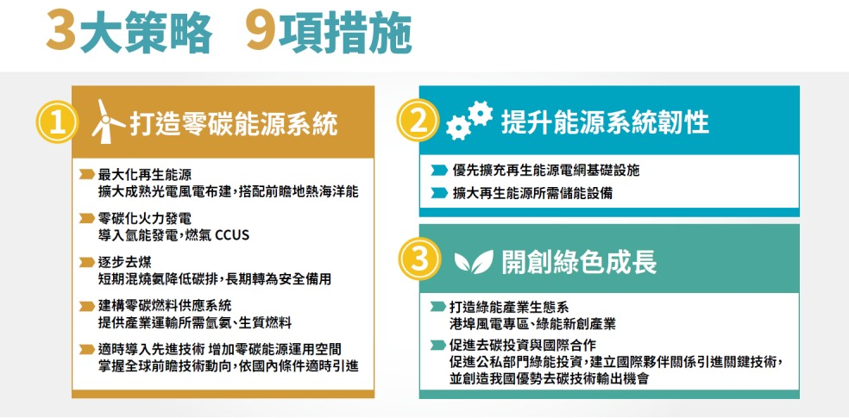
圖片來源：國家發展委員會等(2022)。

Slide 5
製造部門
透過製程改善、能源轉換以及循環經濟三方面著手：
製程改善：設備汰舊換新、節能、氫氣技術開發、含氟氣體削減等。
能源轉換：擴大使用天然氣、生質能、綠電等。
循環經濟：原料替代、廢棄物衍生燃料、能資源整合等。
另製造部門當中將石化業、電子業、鋼鐵業、水泥業、紡織業以及造紙業定為重點產業，並分別提出其淨零排放之期程。

Slide 6
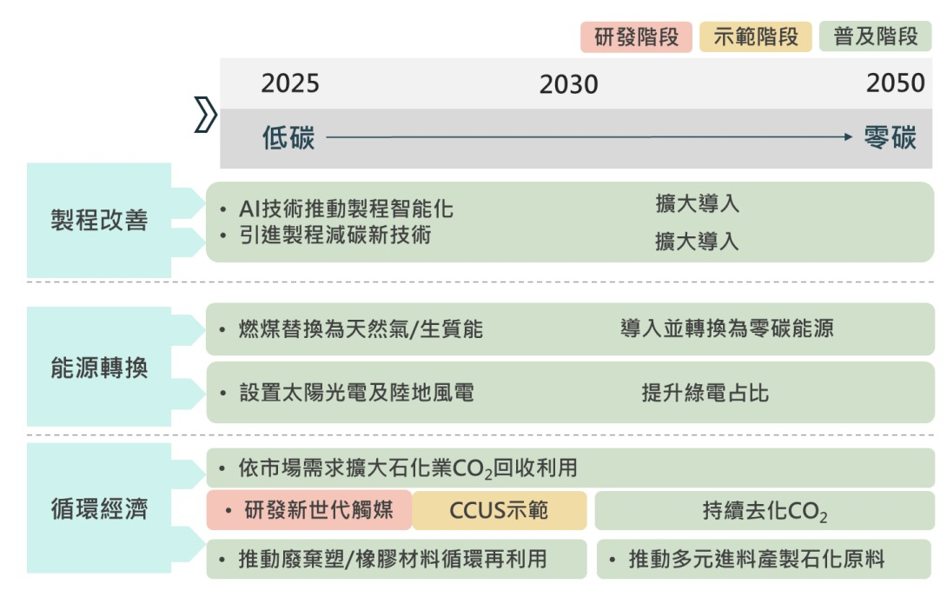
製造部門
淨零期程—以石化業為例
圖片來源：
國家發展委員會等(2022)。

Slide 7
商業部門
設備或操作行為改善：針對空調、冷藏與照明設備等三項的能源效率要求逐漸提高。
使用低碳能源：開始要求業者的運具要電動化、鍋爐以使用熱汞或氫能為優、輔導高耗能源廠商使用綠電。
商業模型低碳轉型：輔導零售業者推動智慧管理、餐飲業者選用在地食材、物流業者推動智慧檢貨。
綠建築：新型建築要求設置隔熱設施、老舊建築則加強外殼隔熱。

Slide 8
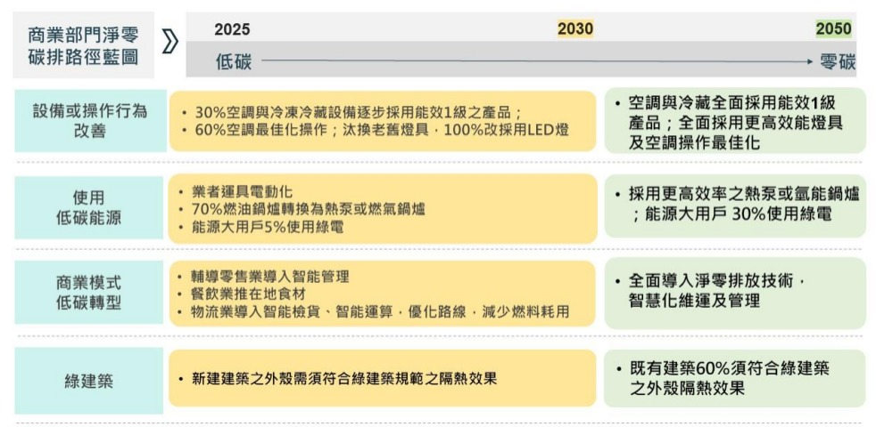
商業部門
圖片來源：國家發展委員會等(2022)。

Slide 9
住宅部門
提高新建物之能源效率：從效能評估與節能法規兩大面向著手。
改善既有建物之能源效率：對於公家建築採取階段式強制改善；企業則採取鼓勵方式建議將綠建築納入企業社會責任(CSR)報告書；一般民眾則以補助方式鼓勵其提高建築效能。
提升家電、設備能源效率：目前納入能源效率標示之產品種類已有11項(冷氣、冰箱等等)，未來將擴大類別並逐年提升效率標準。
減碳技術/工法：研發適合我國之減碳技術與工法。以建築而言，如建築如何延長壽命或預鑄構造工法等等。

Slide 10
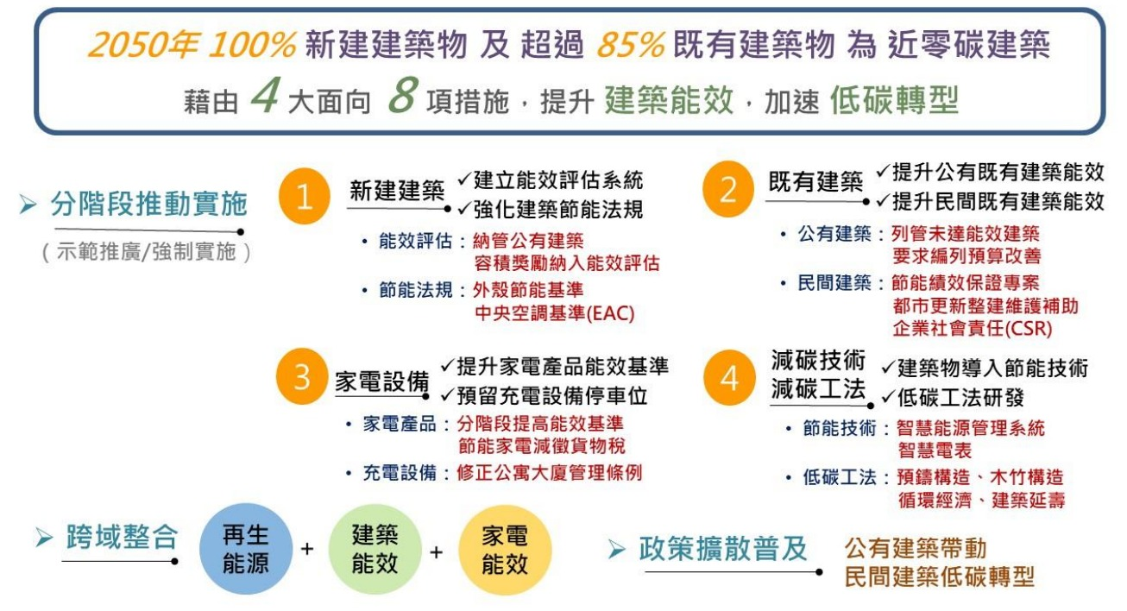
住宅部門
圖片來源：
國家發展委員會等(2022)。

Slide 11
運輸部門
運具電動化是發展主軸
提高電動車市占率：2030 年市區公車達成全面電動化；電動小客車、電動機車則逐步推廣，並在2040年時所有市售車輛皆為電動。
創造國內市場需求：提供補助措施鼓勵民眾優先購買本國電動車輛以扶植本國電動車產業之發展。
電動車製造在地化：扶持大客車關鍵零組件在臺發展，並透過獎補助來鼓勵電動車之研發生產。
完善電動車使用環境：廣設充電樁、免徵汽燃稅等措施。
強化車輛碳排管理：針對所有車輛逐步加嚴CO2排放標準。

Slide 12
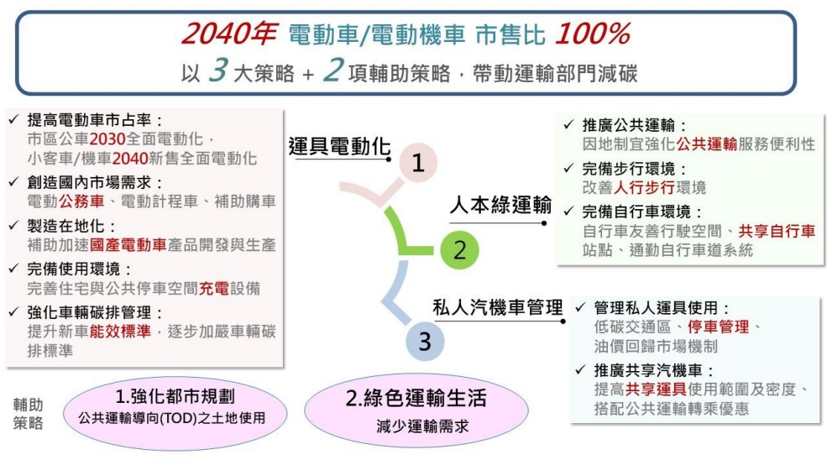
運輸部門
圖片來源：
國家發展委員會等(2022)。

Slide 13
參考文獻
國家發展委員會、行政院環境保護署、經濟部、科技部、交通部、內政部、行政院農業委員會、金融監督管理委員會(2022)。臺灣2050淨零排放路徑及策略總說明。https://www.ndc.gov.tw/Content_List.aspx?n=DEE68AAD8B38BD76

